Slide 1

2018-2 연구 생활
석사과정 안규황
2018. 12. 21

Slide 2
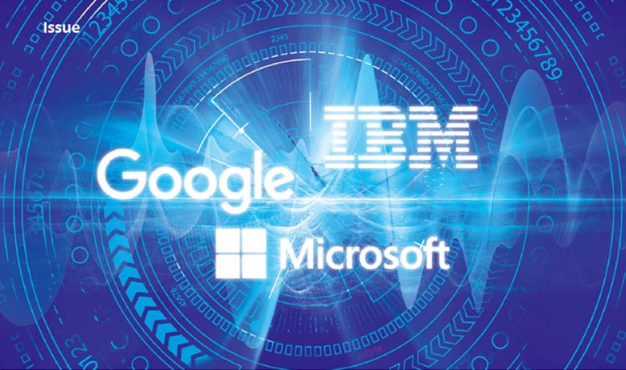
Notes:
IBM: 20 qubit
Google: 72 qubit

Slide 3
Microsoft Q# 이란?
2017년 12월 11일 Microsoft에서 양자 개발 킷을 공개 함 →Quantum Development Kit[1]
Q#을 이용한다면 양자 컴퓨터가 아닌 일반 컴퓨터에서 양자 개발 할 수 있음
양자 컴퓨터는 코어 프레서서를 사용하고 GPU 혹은 FPGA를 프로그래밍 한 다음 CPU에서 가속도를 함 →Q#은 이와 비슷하게 디자인 되었음
Windows, linux, macOS 모두 제공하지만, linux에서 실험
[1] https://www.microsoft.com/en-us/quantum/development-kit

Slide 4
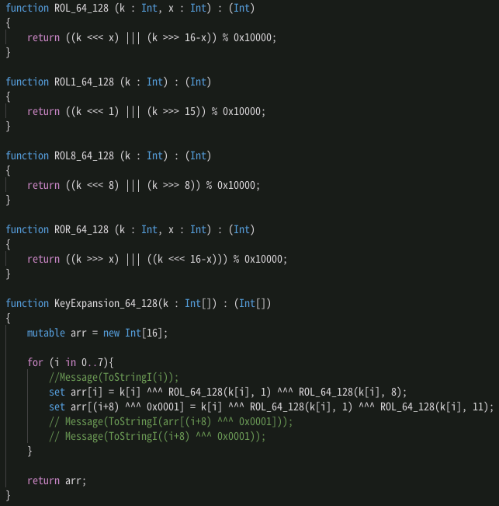
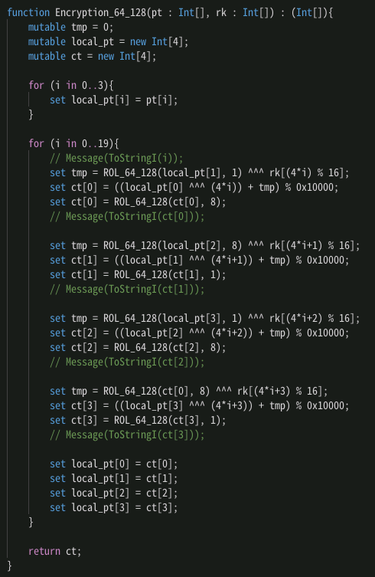
초 경량 블록암호 CHAM 구현_64x128
https://github.com/kyu-h/QS_CHAM

Slide 5
2018-2 연구실적_논문
- 게재
· 효율적인 한국 암호 모듈 검증 제도를 위한 암호 모듈 자동 검증 시스템, 한국정보보호학회 동계학술대회, 2018.
· OpenMP를 활용한 LSH DRBG 병렬 최적 구현, 한국정보보호학회 동계학술대회, 2018.
· 국산 암호 알고리즘 부채널 분석에 대한 고찰, 한국정보보호학회 동계학술대회, 2018.

Slide 6
2018-2 연구실적_논문
- 작성 완료
· Web Assembly를 활용한 AES 구현
· Web Assembly를 활용한 CHAM 구현
· LINK 블록체인을 블랙박스에 적용한 교통사고 검증 서비스
- 작성 중
· QS을 활용한 CHAM 구현

Slide 7
2018-2 연구실적_대외 활동 및 공모전
- 대외 활동
· 국가보안기술연구소 전문인력 양성 수료
- 공모전
· 제 5회 ICT 공모전 우수상
· 연구산업 신서비스 분야 공모전 우수상
· 2018 서울대 의대 정보 의학 해커톤 장려상
· 라인 블록체인 공모전 (금일 참가 → 결승 진출 팀 최소 장려상 지급, 따라서 최소 장려상)

Slide 8
Thank You!

